Slide 1






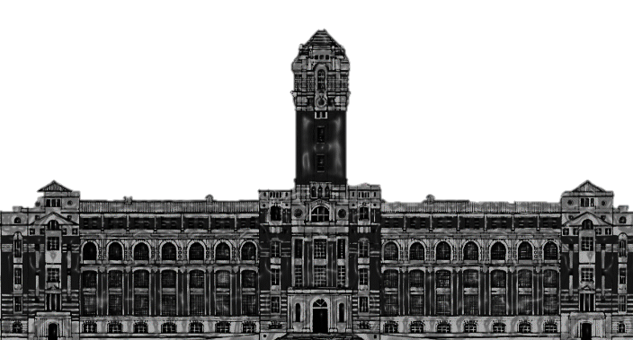
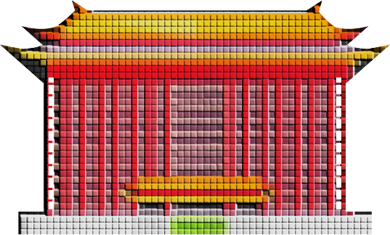
趣放假
趣放假
專案
主題
Trip Fun Chill
Trip Fun Chill
成員：
10946009陳品茹、10946003吳宇晞、10946010劉姿妘
10946013趙 晴、10946029李嘉羚
指導教授：李文毅 老師

Slide 2
1
餐廳等候系統
目 錄
2
Github分工
CONTENT
3
系統展示

Slide 3
1
餐廳等候系統

Slide 4
餐廳等候系統
waiting system

Slide 5
2
Github分工

Slide 6
趣放假
趣放假
UML 物件 導向
ONLINE SHOPPING SYSTEM
組員：
10946010劉姿妘 10946013趙 晴
10946029李嘉羚 10946040簡彣倞 N1093719張筠庭

